Slide 2
吳彦德主任
end0420@yahoo.com.tw
張瀚中老師
smilecloudy@yahoo.com.tw

Slide 3
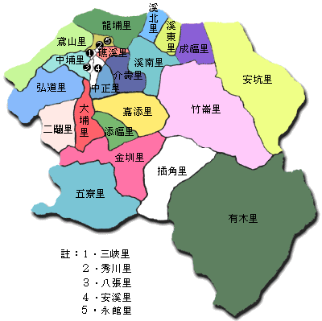
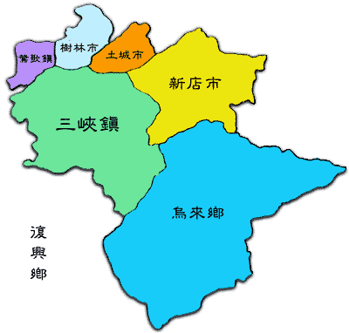
五寮國小在哪裡?
比鄰桃園縣三民鄉為新北市三峽最南之偏遠小學

Slide 4
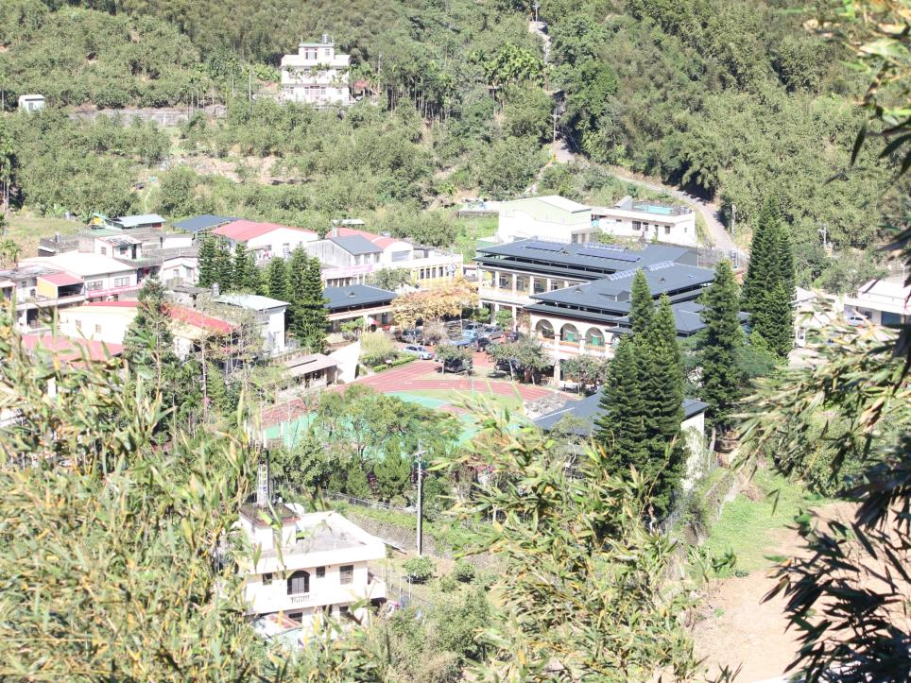

Slide 5
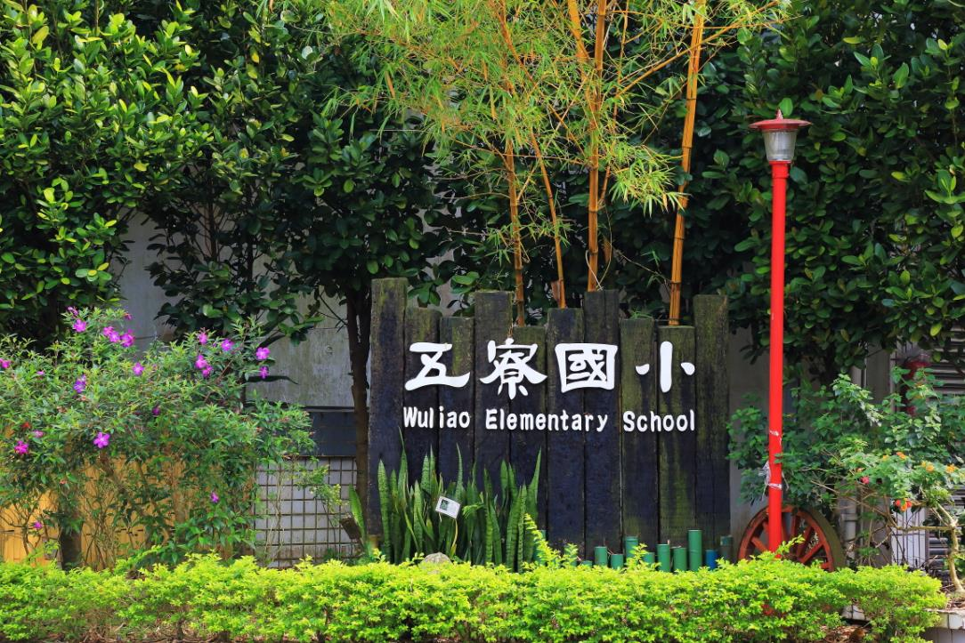

Slide 6
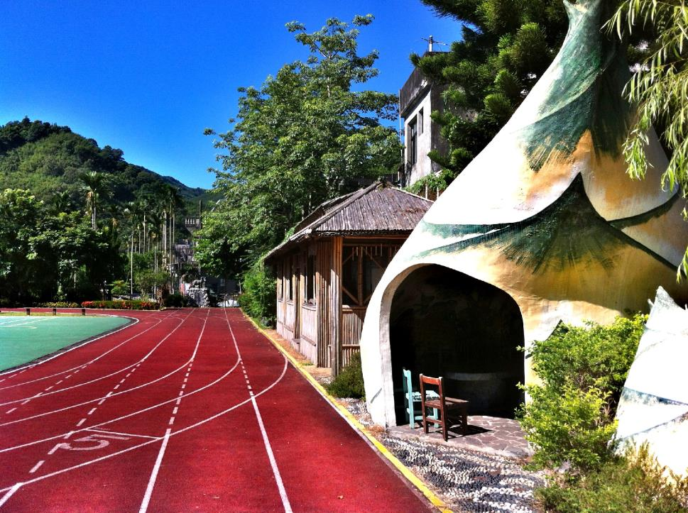

Slide 7
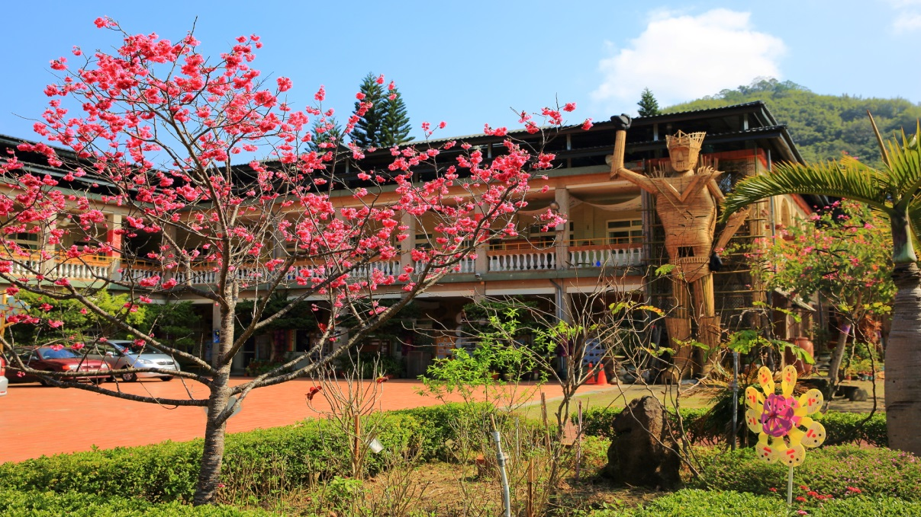

Slide 8
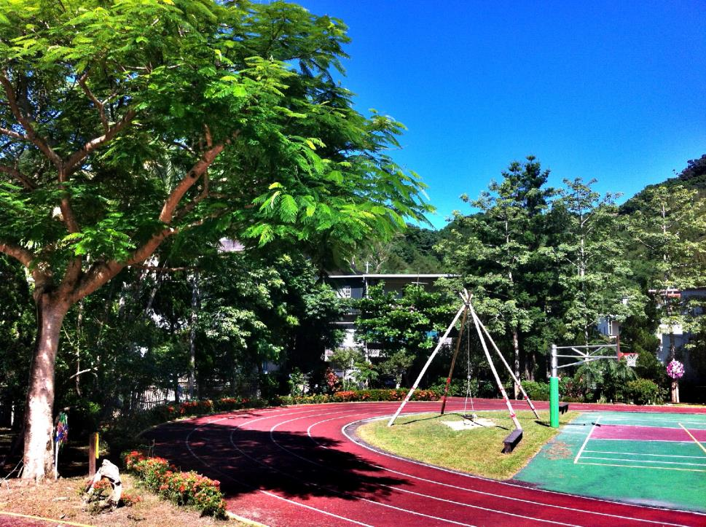

Slide 9
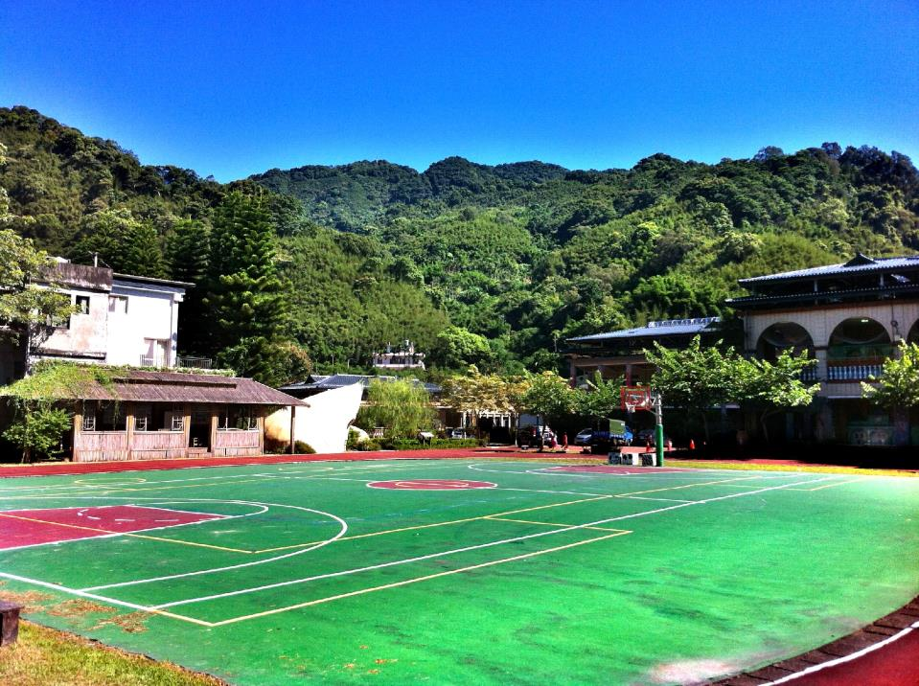

Slide 10
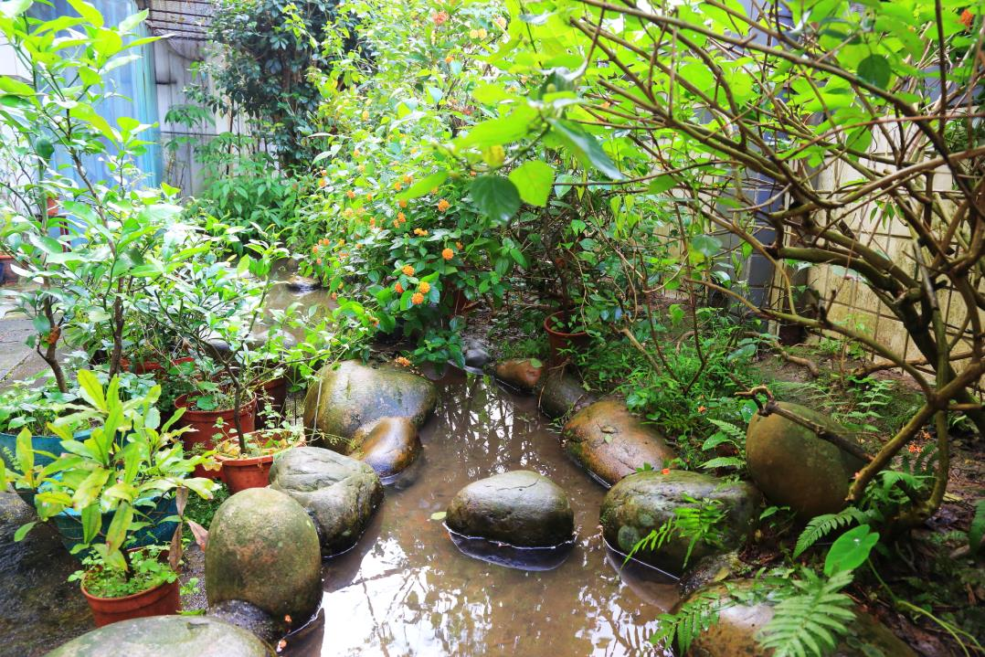

Slide 11
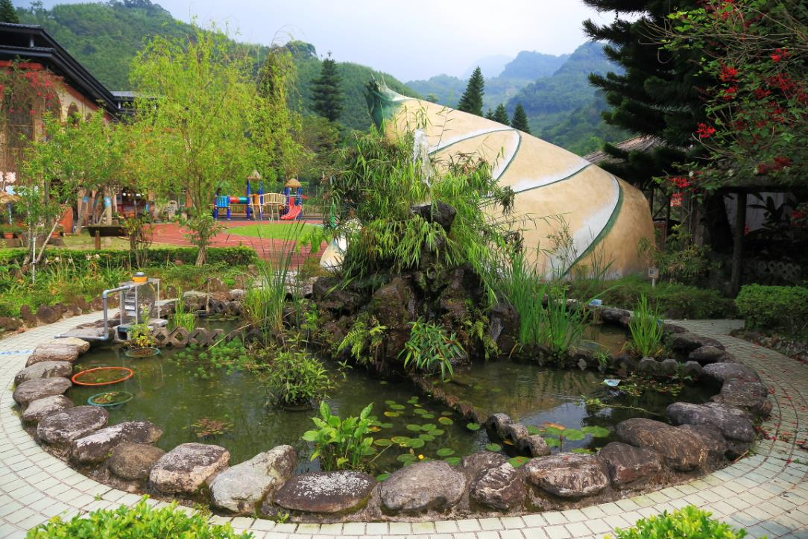

Slide 12
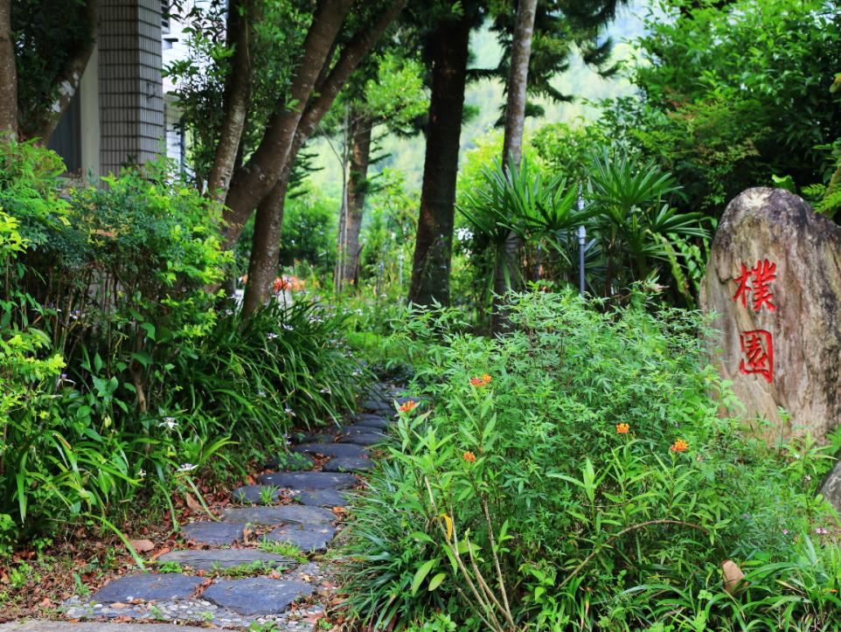

Slide 13
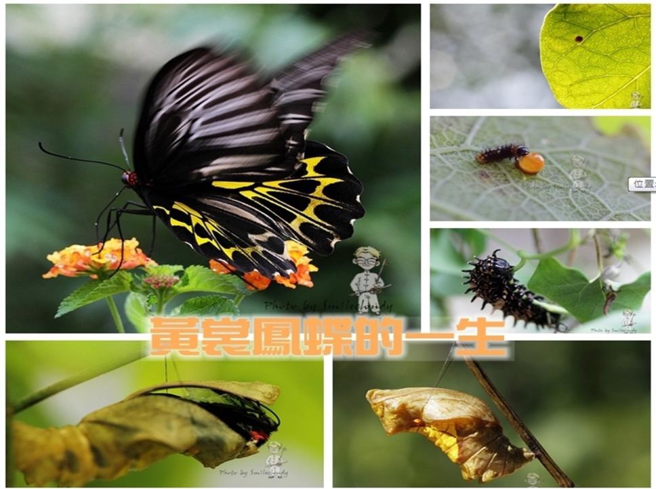

Slide 16
學生人數
在地生55位，外地生25位

Slide 19
從工具學科著手

Slide 20
從工具學科著手

Slide 21
從學科設計的課程好處是？

Slide 22
從學科設計的課程好處是？

Slide 23
Notes:
我們需要的是能讓學生獨當一面的能力。

Slide 24
Notes:
在「活動式」的學習中，我們常常走出教室，不當井底之蛙。

Slide 25
Notes:
在寫作中找到自己的天地，在探究中發掘自己的能力。

Slide 26
Notes:
有一顆邏輯清晰的頭腦。

Slide 27
Notes:
我們不愛死背流程，只喜歡動手探究找真相。

Slide 28
Notes:
用眼睛看，用「行動數位載具」來記錄，慢慢的，我的比靈活多了。

Slide 29
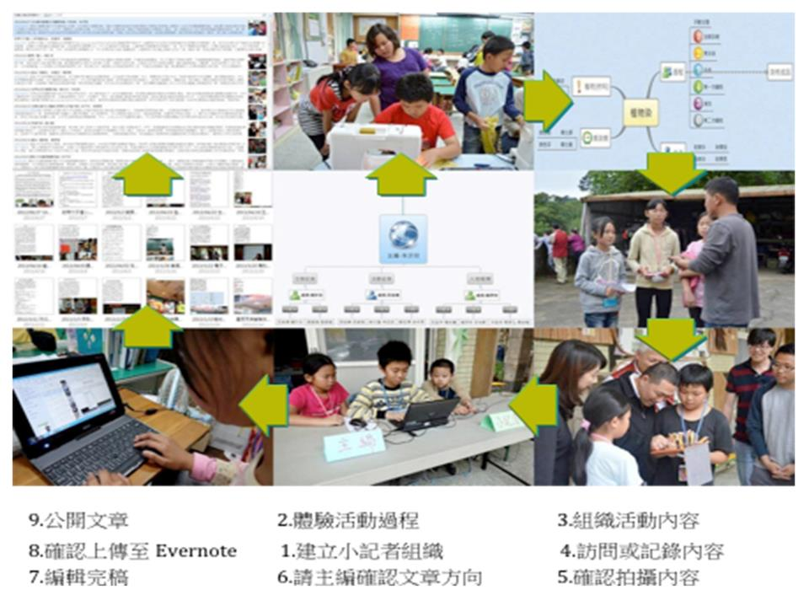

Slide 30
Notes:
把文章在雲端空間，大家都看得到，得到的成就感更高。

Slide 31
Notes:
在「行動數位載具」輔助，我們喜歡「玩作文」。

Slide 32
Notes:
除了「玩作文」，我們更挑戰「影像」和「文學結合」，讓更多人看得到。

Slide 33
Notes:
因為，我們有深厚的寫作實力。

Slide 34
Notes:
六月時，我們更想開一場畢業影展，歡迎大家上網一起按讚。

Slide 35
Notes:
此外，我們喜歡在「戶外上課」

Slide 37
Notes:
運用課堂所學的「探究力」，挑戰不同課程。

Slide 38
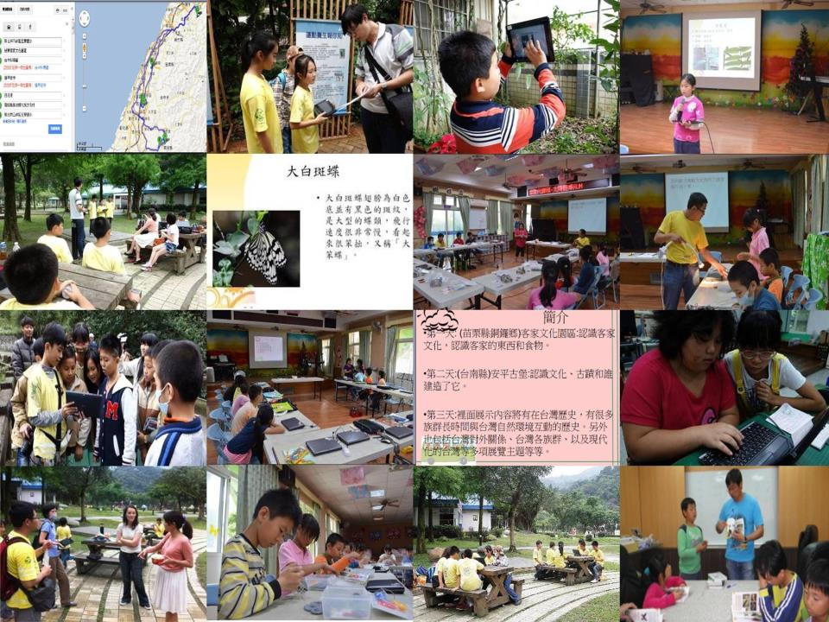
Notes:
這就是我們的學習歷程，

Slide 39
Notes:
活動式探究的學習讓我們更有信心挑戰更難的課程

Slide 40
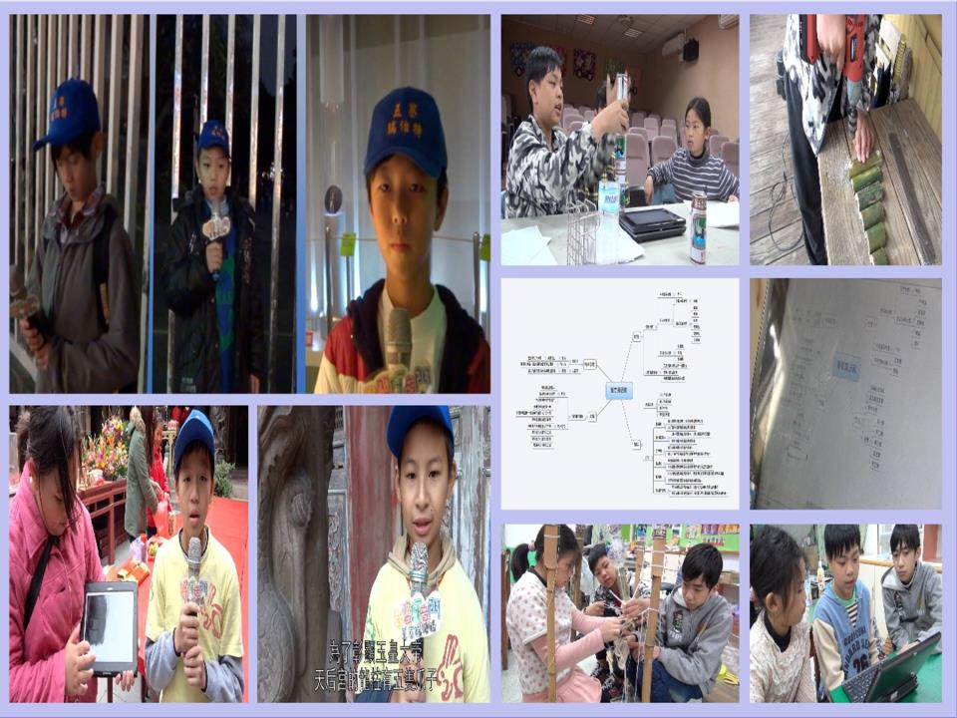
Notes:
站在街頭一樣也可以，在科學的殿堂中，我們也能跟全國好手競爭。

Slide 41
Notes:
走了三年，我們站上大家都會看得國語日報版面，這是多開心的一件事，沒想到我們做到了！

Slide 42
Notes:
在科學成就上，我們也正朝決賽前進，爭取代表台灣參加新加坡國際交流互動。

Slide 43
Notes:
除了會寫，我們也能說

Slide 44
Notes:
我們具備了未來展翅高飛的實力，因為，我們曾經努力過。

Slide 45
Notes:
我們的班級經營型態是透過合作式學習，並結合「行動數位載具」所架構出的學習場域。

Slide 46
Notes:
除了正規課程，我們更愛空白課程。

Slide 47
Notes:
佈建雲端化的教學設施，創造出師生互動的平台。

Slide 48
Notes:
未來是團隊合作時代，我們也具備了這樣的能力。

Slide 49
Notes:
此外，加入自由軟體的精神，學習不一定要花大錢。

Slide 50
Notes:
我們打造出運用學校現有的資訊設備，打造出互動教學系統，創造出獨特的班級經營模式，更拉近了師生「教」與「學」的距離。

Slide 54
我們將種子撒下
也許下一個李四端、沈春華
甚至是魏德聖、李安
已在此時此地此刻發芽

